Slide 1
A klímaváltozás hatásaihoz való alkalmazkodás a műszaki tervezésben és a beruházások környezetvédelmi előkészítésében, adaptációs lehetőségek - paradigmaváltás a szakértői területen belül.

Slide 2
Az adaptációs lehetőségek meghatározása
A klímaváltozás és annak hatásai nem kerülhetők el, továbbá a hatások gyorsuló ütemben erősödnek. Tekintettel erre, fel kell készülnünk az élet minden területén a várható kedvezőtlen hatásokra, erősíteni kell az alkalmazkodás eszközeit és intézményeit, valamint meg kell tenni mindazokat az intézkedéseket, amelyek előrelátható módon a változások káros következményeinek enyhítését szolgálják.
Az adaptáció lényegében az éghajlatváltozással összefüggő károk mérséklését és az érzékenység csökkentése érdekében megtett lépéseket jelenti. Az alkalmazkodási lehetőségek célja minden esetben a tevékenység és a hozzá kapcsolódó eszközök, berendezések sérülékenységének a csökkentése, így közvetetten a környezetben esetlegesen bekövetkező károk elhárítása.

Slide 3
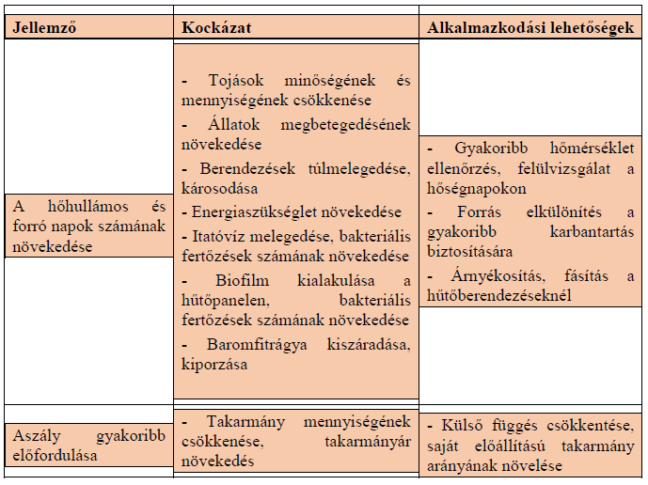
Az alkalmazkodás lehetséges módjait, azok bemutatását a tervezett vagy meglévő technológia műszaki jellemzőinek, a feltárt várható környezeti hatások, valamint kockázati értékek ismeretében szükséges azonosítani.
Az alkalmazkodási lehetőségek célja minden esetben a tevékenység és a hozzá kapcsolódó eszközök, berendezések sérülékenységének a csökkentése, így közvetetten az esetlegesen bekövetkező károk megelőzése.
Az adaptáció gazdasági kérdései
Jó gyakorlatok

Slide 4
A tevékenység hatása a terület adaptációs képességére
A helyszín környezetében található eszközök és infrastruktúrák sérülékenységét és adaptációs képességét befolyásolja-e a vizsgált tevékenység?

Slide 5
Fontos kiemelni, hogy nem csak az éghajlati paraméterek egyes megváltozása hat az adott tényezőre, hanem a tevékenység is hatással lehet a környezetének alkalmazkodó képességére. Megváltoztathatja a mikroklímát, átalakíthatja a szélcsatornákat vagy éppen hatással lehet a felszíni vagy felszín alatti vízkészletekre. Ezek a kérdések nagyrészt a környezeti vizsgálat során is előkerülnek.
A vizsgálatban ennél a pontnál meg kell fordítani a logikát. Nem azt vizsgáljuk, hogy az egyes éghajlati paraméter változása hogyan hat az adott tényezőre, hanem, hogy az adott beruházás, tevékenység képes-e befolyásolni a környezet képességét az alkalmazkodásra. Vizsgálni szükséges, hogy a beruházás növelheti-e az éghajlatváltozással kapcsolatos kockázatok előfordulásának gyakoriságát vagy a következmény hatásának mértékét.

Slide 6
Példaként a városi környezetben megvalósuló beruházásokat említenénk. A városi környezetben általánosságban elmondható, hogy Magyarországon a hőhullámos napok számának növekedése jelenti az egyik legnagyobb kockázatot. Éppen ezért egy új beruházás során vizsgálni szükséges, hogy az építmények hatással lehetnek-e a mikroklimatikus viszonyokra (pl. átszellőzési folyosók elzárása, árnyékolás csökkenése, hősziget hatás növekedése, stb.).
Hasonlóan vizsgálandó (a környezeti hatástanulmány készítése során is) a csapadékvíz elvezetés megfelelősége. Azonban az éghajlatvédelmi vizsgálat során érdemes kitérni az esetlegesen nagyobb intenzitású csapadékok hullása esetén, hogy az adott beruházás befolyásolja-e a lefolyási viszonyokat. A rendkívüli intenzitású (>20 éves visszatérési idő) csapadékhullások esetén hol jelenik meg a többletvíz.

Slide 7
Üvegházhatású gáz kibocsátásának számítása
A számítási kötelezettséget a 314/2005. (XII. 25.) Korm. rendelet 4. számú mellékletének 6.
hg) pontja rendeli el, mely szerint az 1. számú mellékletbe tartozó tevékenységek esetén számszerűen be kell mutatni az egyes üvegházhatású gázok várható éves kibocsátását tonnában kifejezve;
illetve meg kell felelni a 6. számú melléklet 4. ak) - 4. am) pontjában foglalt előírásoknak is, azaz el kell végezni
ak) az üvegházhatású gázok várható kibocsátásának - éves és tonnában meghatározott - bemutatása számításokkal alátámasztva,
al) az olyan, lehetséges alkalmazkodási intézkedések, valamint az üvegházhatású gázok kibocsátásának csökkentését, illetve ellentételezését szolgáló intézkedések bemutatása, amelyek éghajlati, ökológiai és környezeti szempontból hasznosak, továbbá megvalósításuk nem jár aránytalanul magas költséggel,
am) annak számításokkal alátámasztott bemutatása, hogy a tervezett tevékenység hogyan érinti az üvegházhatású gázok megkötését vagy növényzet általi elnyelését;

Slide 8
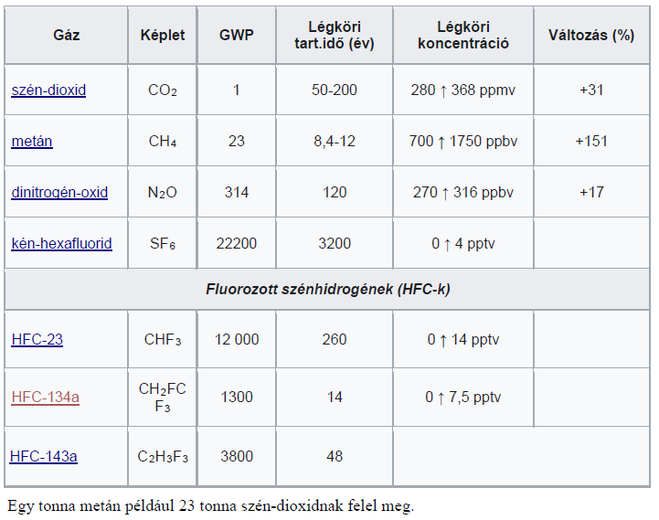
ÜHG gázok
szén-dioxid (CO²), a metán (CH⁴), a dinitrogén-oxid (N²O) és a fluorozott szénhidrogének (HFC)
Különböző globális felmelegedési potenciál

Slide 9
A kibocsátott üvegházhatású gázok mennyiségét szén-dioxidegyenértékben (CO²eq) szokás meghatározni, hogy az összes kibocsátási forrás hatását egy számszerűsített értékben lehessen kifejezni.
Így amennyiben a tevékenységből metán, szén-dioxid és kén-hexaflourid is származik, a teljes ÜHG gáz kibocsátás a következő formula alapján számítható:
E ^{total} (t CO² eq)= GWP ^{CH4}*E ^{CH4} (t)+E ^{CO2} (t)+ GWP ^{SHF6} E ^{SHF6} (t)
Mit számoljunk bele?
Az üvegház számítási protokoll a kibocsátásforrások három kategóriáját különbözteti meg.

Slide 10
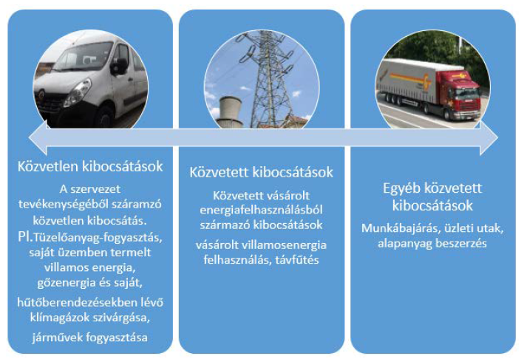

Slide 11
A szervezett teljes körű ÜHG leltárának elkészítéséhez segítséget ad az ISO 14064 szabványsorozat. A szabványsorozat pontosan definiálja, hogyan végezhető el a kibocsátások lehatárolása, mely ÜHG gázok figyelembe vételével kell elkészíteni a kibocsátások számítását.
A részletes leltár és kibocsátás számítás jó lehetőség arra, hogy a szervezet tisztában legyen azzal, hogy melyek azok a források, ahol lehetőség van a kibocsátás csökkentő intézkedések meghatározására.
Az Európai Unió Emisszió Kereskedelmi Rendszerébe tartozó tevékenységeket végző szervezetek 2005 óta kötelezettek a kibocsátásuk éves elszámolására. Az EU ETS rendszerben egyelőre (néhány kivételtől eltekintve) csak a tevékenység közvetlen kibocsátása számolandó, kizárólag a szén-dioxid, mint ÜHG számítása kötelező. Ez azt jelenti, hogy az érintett szervezeteknek a tüzelőberendezéseiben felhasznált tüzelőanyagok, illetve az EU ETS rendszerben deklarált technológiákból származó CO² kibocsátást kell elszámolni.

Slide 12
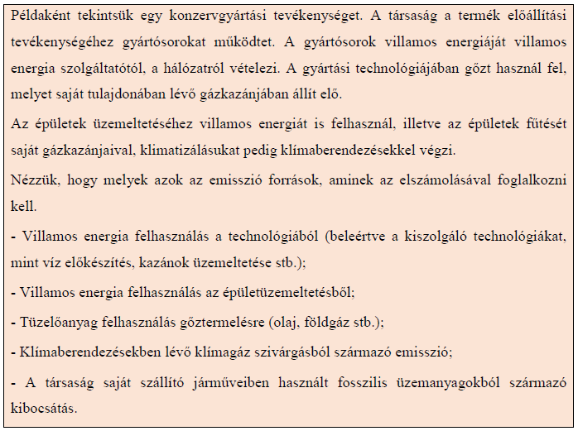

Slide 13
Mitigációs intézkedések tervezése
A jogszabály szerint a létesítmények következő feladata az, hogy bemutassa, milyen kibocsátás csökkentési lehetőségeket talál, amelyet tevékenységében hatékonyan tud alkalmazni.
A fentiekben bemutatott ÜHG leltár elkészítése segítheti a szervezeteket abban, hogy kiválasszák azokat a jelentős ÜHG emissziót eredményező forrásokat, amivel foglalkozniuk érdemes. Az energia megtakarítási intézkedések minden esetben ÜHG kibocsátást eredményeznek, így kézenfekvő, hogy az érintett szervezetek elsőként az energia megtakarítási lehetőségeket fontolják meg.
Magas ÜHG megtakarítás érhető el az épületek klimatizációjának átgondolásával, a klímaberendezések kiváltásával, vagy kisebb GWP egységű klímagázok alkalmazásával.
Az érintett szervezetek számára nemcsak kötelezettséget jelenthet, hanem megtakarítást, és költséghatékony megoldásokat is eredményezhet a mitigációs intézkedések meghatározása.

Slide 14
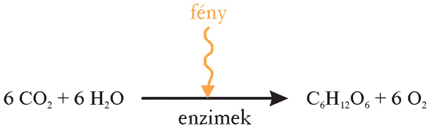

Slide 15
Képzés, tanúsítás, szakértői jogosultság

Slide 16
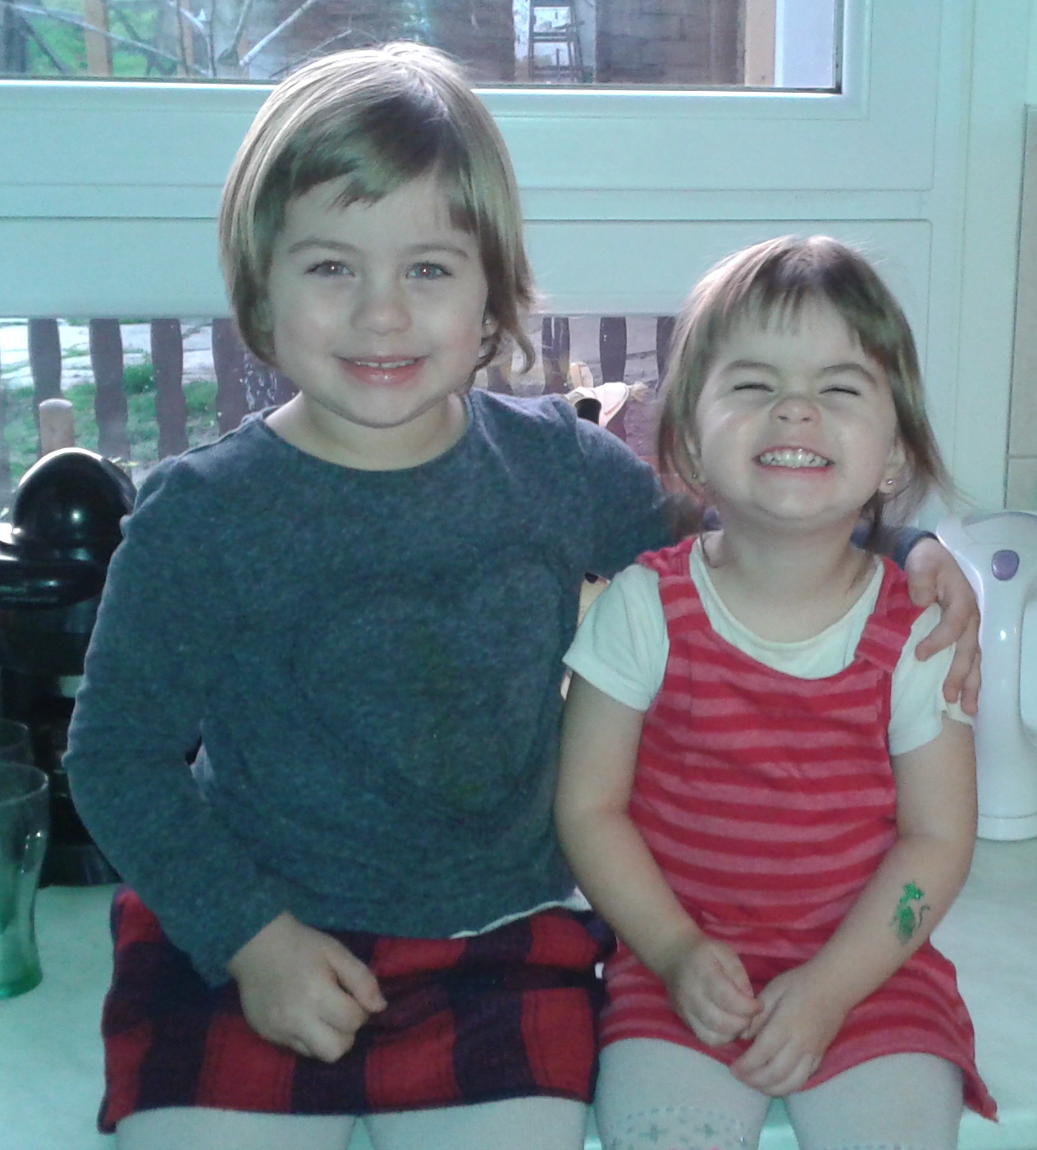
„Néha meg kell tenned mindent, amit bírsz, hogy mosolyogva gyere ki az egészből, icipici mosollyal.”
Köszönöm a figyelmet!

